Slide 1
Base de datos
“base de datos ”
Maicol Fabian Montoya Salamanca 296002

Slide 2
Contenido base de datos
This is a slide structure based on an education presentation
You can delete this slide when you’re done editing the presentation
Resumen del video | Video base de datos adjunto en Outlook
Used and alternative resources | An assortment of graphic resources that are suitable for use in this presentation
Thanks slide | You must keep it so that proper credits for our design are given
Colors | All the colors used in this presentation
Infographic resources | These can be used in the template, and their size and color can be edited
Customizable icons | They are sorted by theme so you can use them in all kinds of presentations
For more info: SLIDESGO | BLOG | FAQS
You can visit our sister projects: FREEPIK | FLATICON | STORYSET | WEPIK | VIDEVO

Slide 3
01
02
Introduction
Video
Tabla de contenidos
03
04
Benefits
Solutions
Video adjunto base de datos
Resumen al video anterior
You can describe the topic of the section here
You can describe the topic of the section here

Slide 4
01
Videos adjuntos
Base de datos

Slide 5

Video adjunto
https://www.youtube.com/watch?v=yoeV4Ex8C8U

Slide 6
Resumen del video
02
Base de datos

Slide 7
Resumen Base de datos
Una base de datos es una colección de datos relacionados que se organizan para tener sentido y ser consultados. Los componentes incluyen campos, registros y archivos que deben tener una estructura coherente.
Los datos son palabras y números sin significado propio, mientras que una base de datos organiza la información para darle sentido y permitir consultas.
. Los componentes de una base de datos incluyen campos para almacenar datos de un tipo específico, registros que pueden ser de tipos diferentes y archivos que son colecciones de registros relacionados.
El objetivo de una base de datos es organizar y consultar datos relacionados para proporcionar información confiable. Importancia de la gestión cuidadosa de la información para evitar pérdidas

Slide 8
¿Cuáles herramientas deben ser necesarias para el proceso de análisis del mundo real que deseamos representar en la base de datos?
Modelado de datos: Herramientas como Microsoft Visio, Lucidchart, Draw.io o ER/Studio pueden ser útiles para diseñar el modelo de datos de la base de datos.
Gestión de bases de datos: Para la implementación y gestión de la base de datos, se pueden utilizar herramientas como MySQL Workbench, Microsoft SQL Server Management Studio, Oracle SQL Developer, entre otras.
Análisis de datos: Para realizar análisis de datos en la base de datos, se pueden utilizar herramientas como Tableau, Power BI, QlikView, entre otras.
Documentación: Es importante documentar el proceso de análisis y diseño de la base de datos, para lo cual se pueden utilizar herramientas como Microsoft Word, Google Docs, o herramientas de documentación específicas como DBDoc.
Blogs, s. f.)

Slide 9
¿Qué retos considera que deben sortearse cuando se inicia el diseño de una base de datos?
identificar los requisitos del sistema y definir claramente las entidades, atributos y relaciones que formarán parte de la base de datos.
Determinar la estructura de la base de datos, incluyendo la normalización de las tablas para evitar la redundancia de datos.
Definir las reglas de integridad de los datos para garantizar la consistencia y la validez de la información almacenada.
Establecer un modelo de seguridad que proteja la confidencialidad y la integridad de los datos.
Optimizar el rendimiento de la base de datos mediante la indexación y la configuración adecuada de los índices.

Slide 10

¿Cuáles conocimientos considera necesarios cuando llega el momento de crear la base de datos?
Conocimientos en modelado de datos: es importante saber cómo diseñar la estructura de la base de datos, incluyendo la creación de tablas, relaciones entre tablas, y la normalización de datos.
Conocimientos en lenguajes de consulta de bases de datos: es fundamental saber cómo escribir consultas SQL para interactuar con la base de datos, realizar búsquedas, actualizaciones, inserciones y eliminaciones de datos.
Conocimientos en seguridad de bases de datos: es necesario entender cómo proteger la información almacenada en la base de datos, implementando medidas de seguridad como encriptación de datos, control de acceso y auditorías.
Conocimientos en rendimiento y optimización de bases de datos: es importante saber cómo optimizar el rendimiento de la base de datos, mediante la indexación de tablas, la optimización de consultas y la configuración adecuada del servidor de base de datos. | Vector Gratis. (2022).
Ilustración de degradado de sql | Vector Gratis. (2022). Freepik. https://www.freepik.es/vector-gratis
k

Slide 11
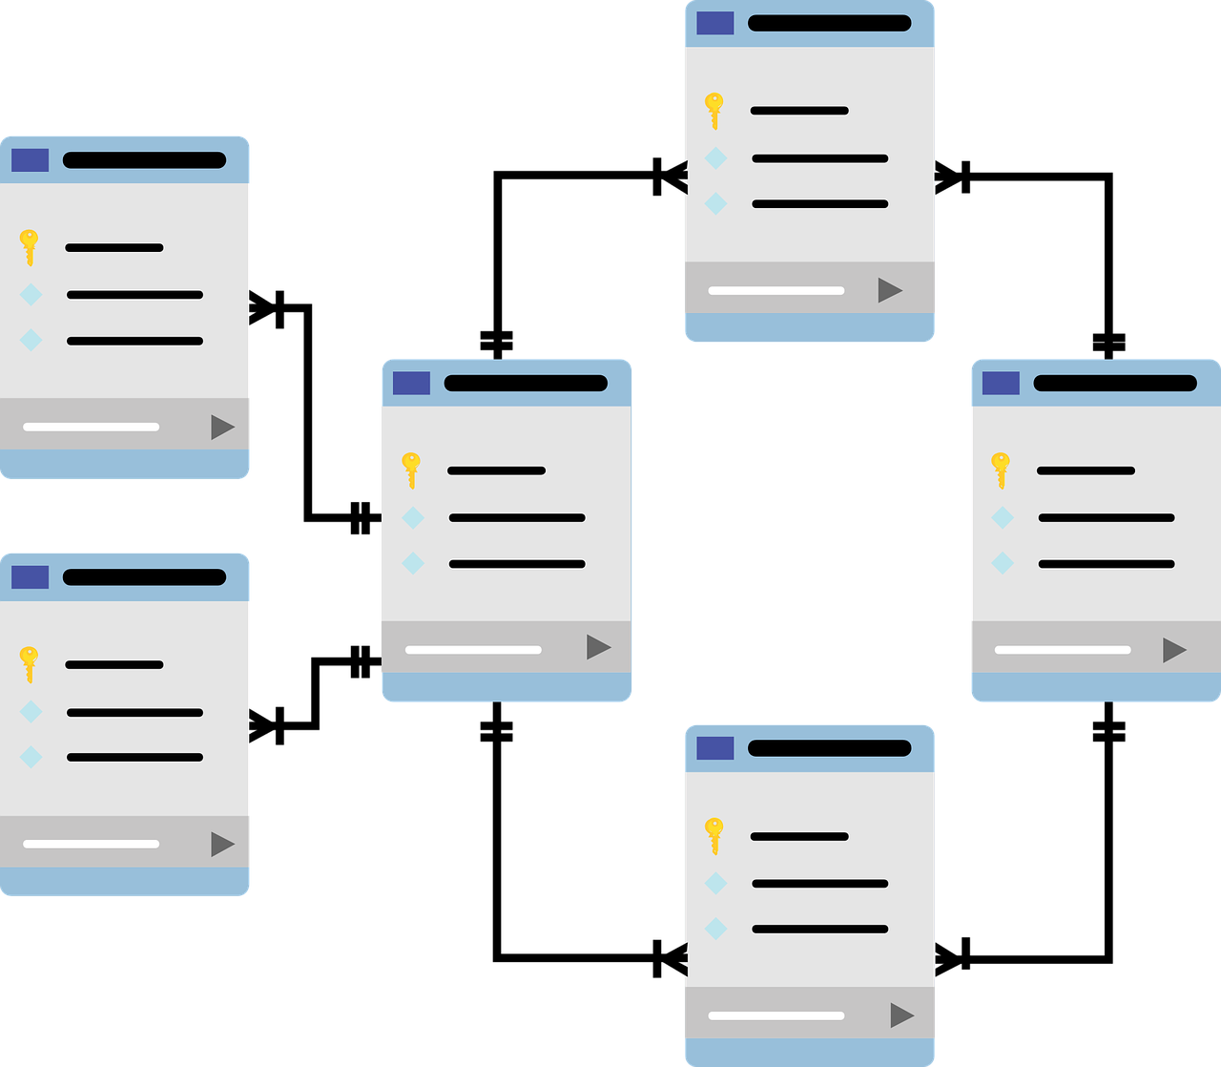
¿Cuáles conocimientos considera necesarios cuando llega el momento de crear la base de datos?
Aprender un lenguaje de consultas como SQL es esencial para tu perfil profesional por varias razones clave. Primero, te permite acceder y trabajar con datos, lo que es crucial en campos como análisis de datos, desarrollo de software y administración de sistemas. Con SQL, puedes manipular datos de manera efectiva, realizar análisis complejos y desarrollar aplicaciones que interactúen con bases de datos. Además, el conocimiento de SQL es altamente demandado en el mercado laboral y puede abrirte muchas oportunidades profesionales. En resumen, dominar SQL es fundamental para aprovechar al máximo el potencial de los datos en tu carrera profesional.
Pixabay. (s. f.). Grande, datos, teclado, computadora. https://pixabay.com/es/
k

Slide 12
Referencias
GeeksforGeeks. (s. f.). GeeksforGeeks | A computer science portal for geeks. https://www.geeksforgeeks.org/
Blogs. (s. f.). Vertabelo Data Modeler. https://www.vertabelo.com/blog
Ilustración de degradado de sql | Vector Gratis. (2022). Freepik. https://www.freepik.es/vector-gratis

